Slide 1


计量与支付的现实意义
(解决工程两拖，活跃社会经济，实现共同富裕)
长沙计支宝信息科技有限公司
计支宝研究院
400-965-0588

Slide 2


明日复明日，明日何其多。
我生待明日，万事成蹉跎。
——[明]钱福《明日歌》

Slide 3
目 录
01
两拖是社会真正的痛
02
解决两拖意义重大
03
解决两拖政府在努力
04
解决两拖的核心是解决第一拖
05
计支宝一直在行动

Slide 4
01.两拖是社会真正的痛

Slide 5
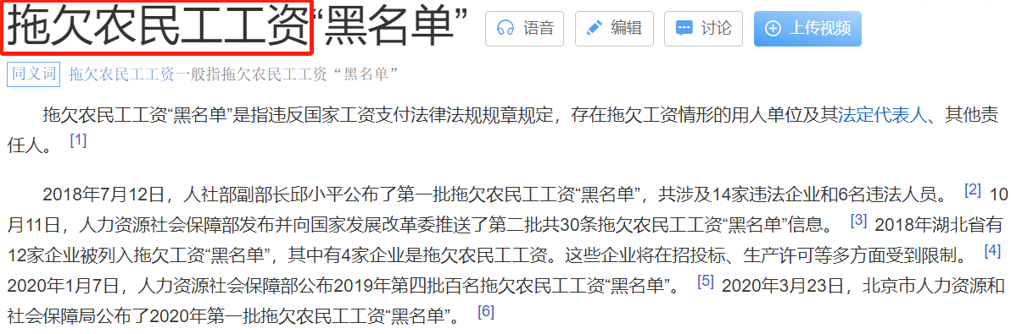
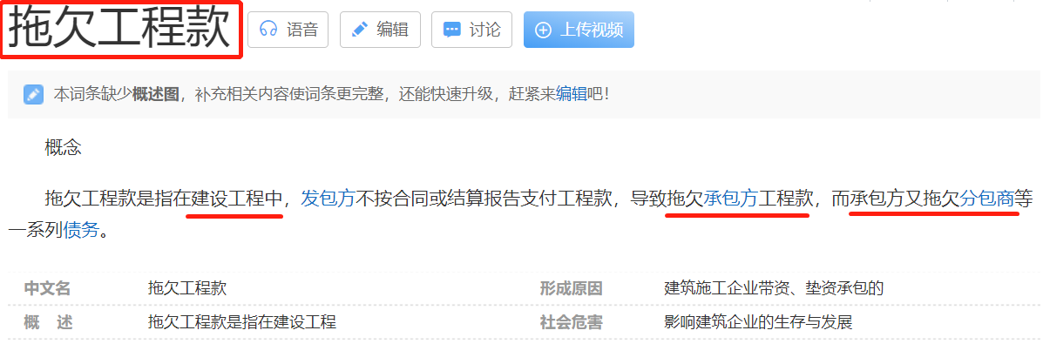
1. 何谓“两拖”
“两拖”的定义：在建筑领域，拖欠工程款和拖欠农民工工资。
“两拖”的通俗说法：第一拖是甲方拖乙方工程款；
第二拖是乙方拖材料商、机械商、农民工工资。
Notes:
百度没有“两拖”“两拖欠”“两欠”的定义，只有分开的解释。“拖欠农民工工资黑名单”和“拖欠工程款”，其中“拖欠工程款”实际上就包括了两拖。

Slide 6


两拖是真正的 社会的痛
毒瘤
Notes:
两拖是真正的社会痛点，是国家和社会的毒瘤，是癌症

Slide 7
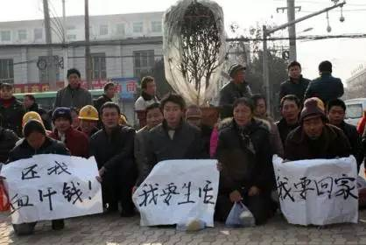
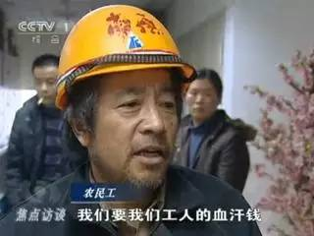
痛点1：农民工讨薪现象屡见不鲜
据国家统计局抽样调查结果显示，2015年有1%农民工被拖欠工资，人均被欠10692元。
截止到2020年，全国农民工总量为28560万人，这意味着2020年有285万多名农民工被拖欠工资，拖欠工资的总额高达285亿元！====监利县2019年GDP产值收入
Notes:
痛点1-农民工讨薪，农民工跳楼（这类数据和报道，尤其是跳楼应该都被和谐了查不到，只有个别年份的讨薪数据）
农民工讨薪、农民工跳楼现象屡见不鲜。据国家统计局抽样调查结果显示，2015年有1%农民工被拖欠工资，人均被欠9788元。2015年，全国农民工总量为27747万人，这意味着2015年有277多万名农民工被拖欠工资，拖欠工资的总额高达271亿元！
大家都知道。2016年拖欠农民工工资新规定出台了。农民工工资新规定：国务院办公厅在1月19日印发的《关于全面治理拖欠农民工工资问题的意见》指出，将全面实行“农民工实名制管理制度”，同时推行银行代发工资制度。

Slide 8
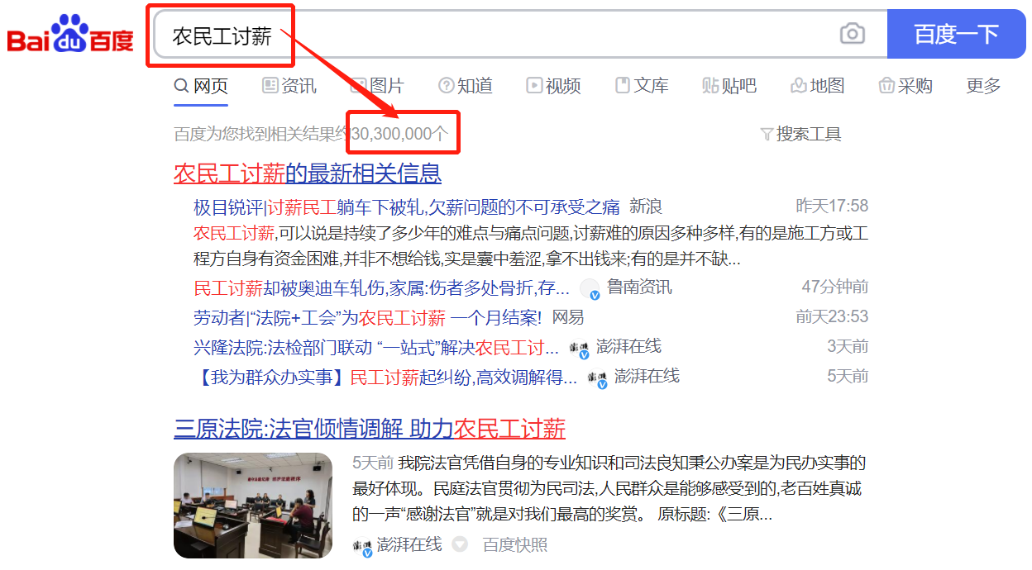
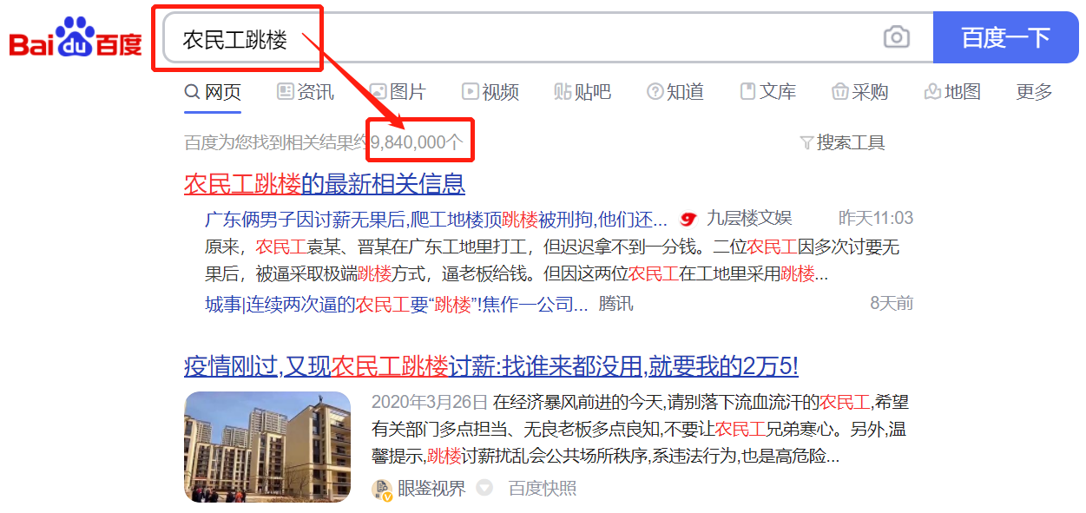
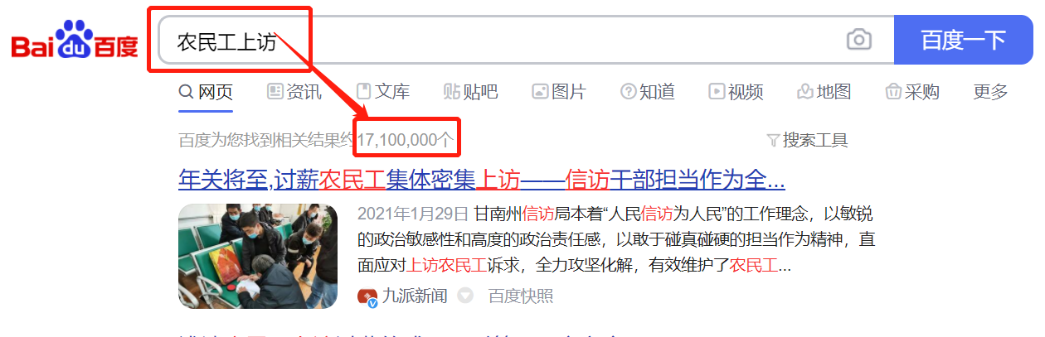
痛点1：农民工讨薪现象屡见不鲜
很多农民工会因为拿不到钱而闹事、罢工，有的甚至走上极端选择以死相逼。
拖欠农民工的钱，不仅是拖欠他们的血汗钱，还是拖欠他们的基本生活费，拖欠他们子女的学费，拖欠他们自己或家人的医疗费。当农民工因为无钱治病而又领不到工钱时，那么拖欠者欠下的就是救命钱！
国家的痛
Notes:
很多农民工会因为拿不到钱而闹事、罢工，有的甚至走上极端选择以死相逼。确实，拖欠农民工的钱，不仅是拖欠他们的血汗钱，还是拖欠他们的基本生活费，拖欠他们子女的上学费，拖欠他们自己或家人的医疗费。当农民工因为无钱治病而又领不到工钱时，那么拖欠者欠下的就是救命钱！
我们在百度搜索关键词“农民工讨薪”“农民工上访”，分别有3000多万条和1700多万条数据，搜索“农民工跳楼”，也有将近1000万条的数据

Slide 9
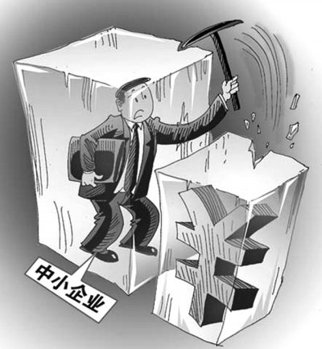
痛点2：中小企业要债难、融资难，举步维艰
近年来，国内中小企业由于经营困难，出现倒闭的现象屡见不鲜。
据2019年数据显示，我国有超过100万家企业倒闭，其中超过90%是中小型企业，中小企业的平均寿命仅有2.9年。仅2020年上半年，全国注销的企业数就超过80万。
而建筑业作为中小企业较为集中的行业之一，大量的五金、水暖、设备、钢筋、建筑供应商和他们的家庭前途更是堪忧！
Notes:
痛点2-中小企业要债难、融资难，举步维艰（中小企业不全是建筑领域的）
近年来，国内中小企业由于经营困难，出现倒闭的现象屡见不鲜。据2019年数据显示，我国有超过100万家企业倒闭，其中超过90%是中小型企业，中小企业的平均寿命仅有2.9年。2020年上半年，全国注销的企业数就超过80万。而建筑业作为中小企业较为集中的行业之一，前途更是堪忧！
（资料来源：前瞻产业研究院）

Slide 10
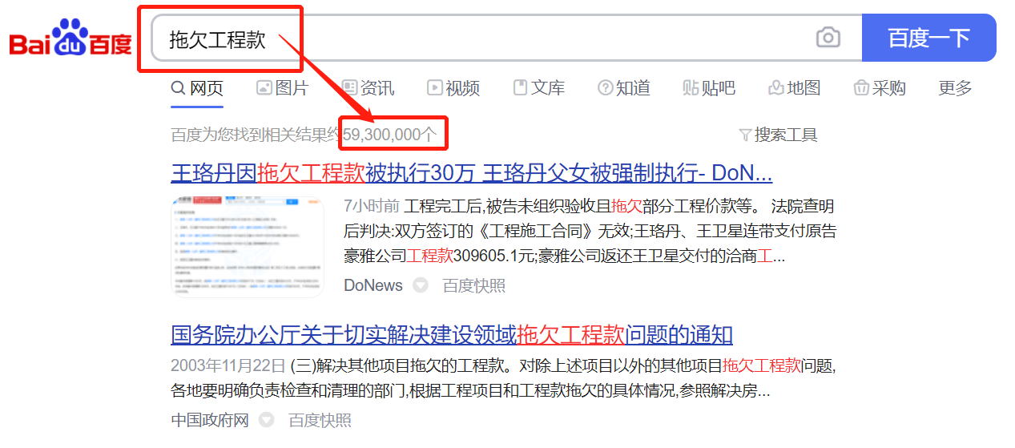
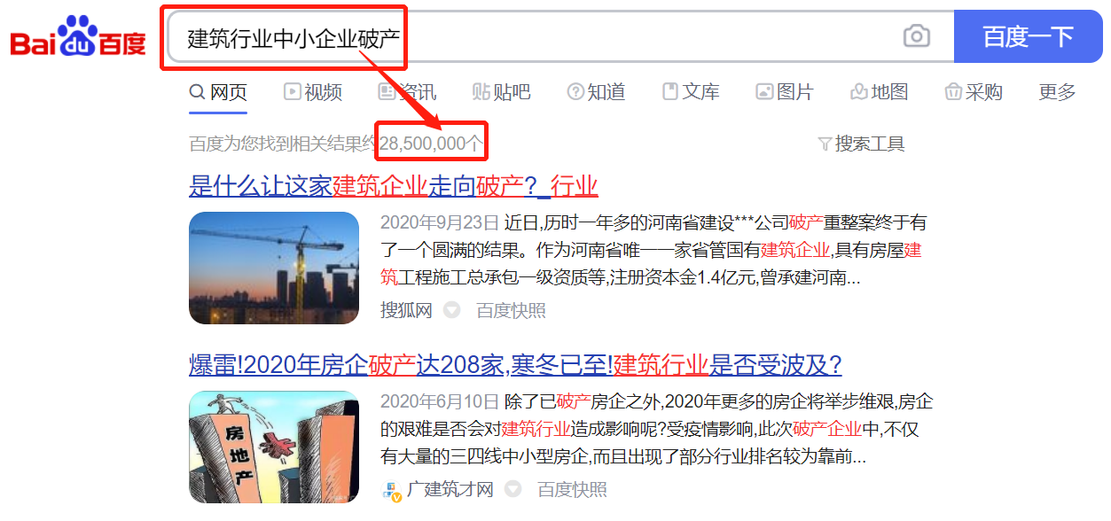
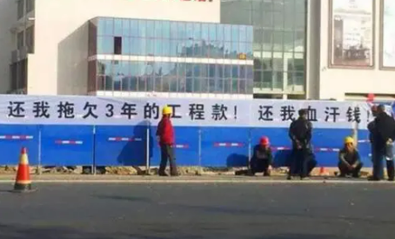
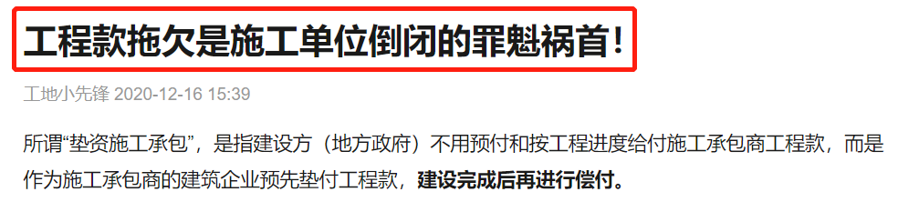
痛点2：中小企业要债难、融资难，举步维艰
据统计：2014年上半年，全国建筑业企业被拖欠工程款高达1814.88亿元。工程领域已然成为中国收款最难的行业。
工程款拖欠是施工单位倒闭的罪魁祸首！
中小企业的痛
Notes:
据中华人民共和国住房和城乡建设部数据显示：2009年我国全社会固定资产投资224846亿元，建筑业总产值75864亿元，占固定资产投资的33.7%；建筑业增加值22333亿元，比上年增长18.2%。2010年，全国建筑业企业及其分支机构总量已达到23万家，从业人员约3400万人；工程勘察、工程设计、工程监理、工程招标代理等工程咨询服务企业近3万家，从业人员已超过200万人。
2018年，中国建筑业企业已达到40万家。近两年，建筑企业国际化、“走出去”风头正劲，尤其是民营企业、中小型建筑企业，如果不对国际市场环境进行深入分析，不断梳理、总结、深化海外经验，盲目的国际化之会让企业迅速步入死亡的深渊。
2010年11月，《中国基建报》总编在第14届中国投资峰会上作主题发言时指出：新基建时代，50%的传统建筑企业或将倒闭。银行贷款是建筑企业的命脉，银行断供造成企业资金链断裂、继而破产。
我们在百度搜索关键词“拖欠工程款”，将近6000万条数据，搜索“建筑行业中小企业破产”也有将近2850万条的数据。

Slide 11

材料款
生意难做
留守儿童
血汗钱
迟付款利息
拖欠工资
融资难
没钱看病
要借钱
劳动仲裁
拖欠工程款
银行不放款
要给工程款
索赔金额
打官司
贷款难
年底讨债
贷款利息
人工费
GDP下滑
资金链断裂
讨薪
社会动荡
年关难过
农民工工资
经济下行
没钱过年
年底讨薪
社会的焦虑
中小企业破产
Notes:
社会的焦虑

Slide 12
这些社会现象都指向两拖
Notes:
这些社会现象都指向两拖

Slide 13
02.解决两拖意义重大

Slide 14




1. 不存在两拖的社会，社会经济活跃，百姓安居乐业
甲方及时给乙方钱，乙方及时给供应商钱，供应商给下游钱，百姓有钱买车买房，有钱旅游、看电影，老人有钱看病，农民工子女上学也有保障，整个社会因此而和谐！
Notes:
不存在两拖的社会，将是经济活跃的社会。甲方及时给乙方钱，乙方及时给供应商钱，供应商给下游钱，百姓有钱买车买房旅游看电影，农民工子女上学有保障！

Slide 15



2. 不存在两拖的社会，工程投资款加速流动，GDP持续强劲
工程行业的投资款占全社会GDP的1/3。当全社会的GDP是100万亿，工程行业投资款将近40万亿，这笔钱流通多1次，代表GDP翻番。
举国欢喜，社会和谐，就业增加，家庭和睦…
Notes:
工程投资款加速流动，GDP持续强劲
工程行业的投资款占全社会GDP的1/3。当全社会的GDP是100万亿，工程行业是30万亿，这笔钱流通速度加快1倍，代表GDP翻番，税收增长，社会流通的钱增长，购买力增加。

Slide 16
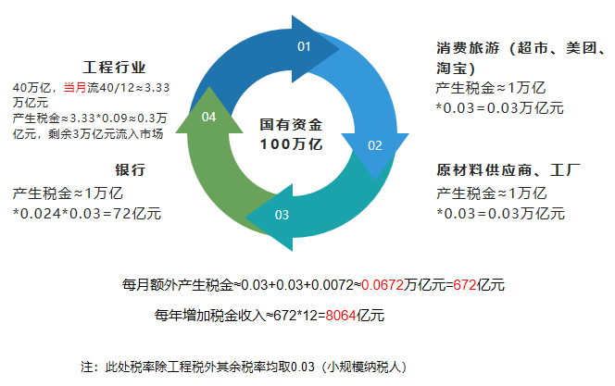
3. 不存在两拖的社会，国家拥有庞大稳定的税源保障
GDP翻番，代表社会整体的消费力和购买力增加，经济活泼了，社会流通的钱增长了，就代表税收增长，国家的税源得到了保障。
40万亿的工程款，如果年末一次支付，代表本年没有流通，国家无税收收入；
40万亿的工程款，如果每月每周期分期支付，则每支付一次代表一次流通，每次流通的背后都是发票，都是税源，持续流通，税源就像滚雪球一样越滚越大。
举国欢喜，社会和谐，就业增加，家庭和睦
Notes:
GDP翻番，代表社会整体的消费力和购买力增加，经济活泼了，社会流通的钱增长了，就代表税收增长，国家的税源得到了保障。

Slide 17
解决两拖不光是解决了民生问题，
还解决了经济问题，
还解决了税源问题。
Notes:
社会上应该是大家共同参与，共同富裕，你分一点我分一点，多好。所以正儿八经要解决社会两拖的问题在工程界实际上是解决什么问题？一定要进行清单招标，把合同签明确，就不会有那么多的官司了，也不会有那么多的腐败了，也不会有那么多的跳楼了。举例一下，但凡甲方给乙方的钱多周转一次，我们的GDP就能翻一番。
结论就是，解决两拖不光是解决民生问题，还解决了经济问题。还解决了税源问题。

Slide 18
03.解决两拖政府在努力
劳务实名制
过程结算管理
招标合同范本
Notes:
正因为国家知道这个问题的重要性，所以解决两拖，政府在持续努力
从三个方面：劳务实名制/过程结算/招标、

Slide 19
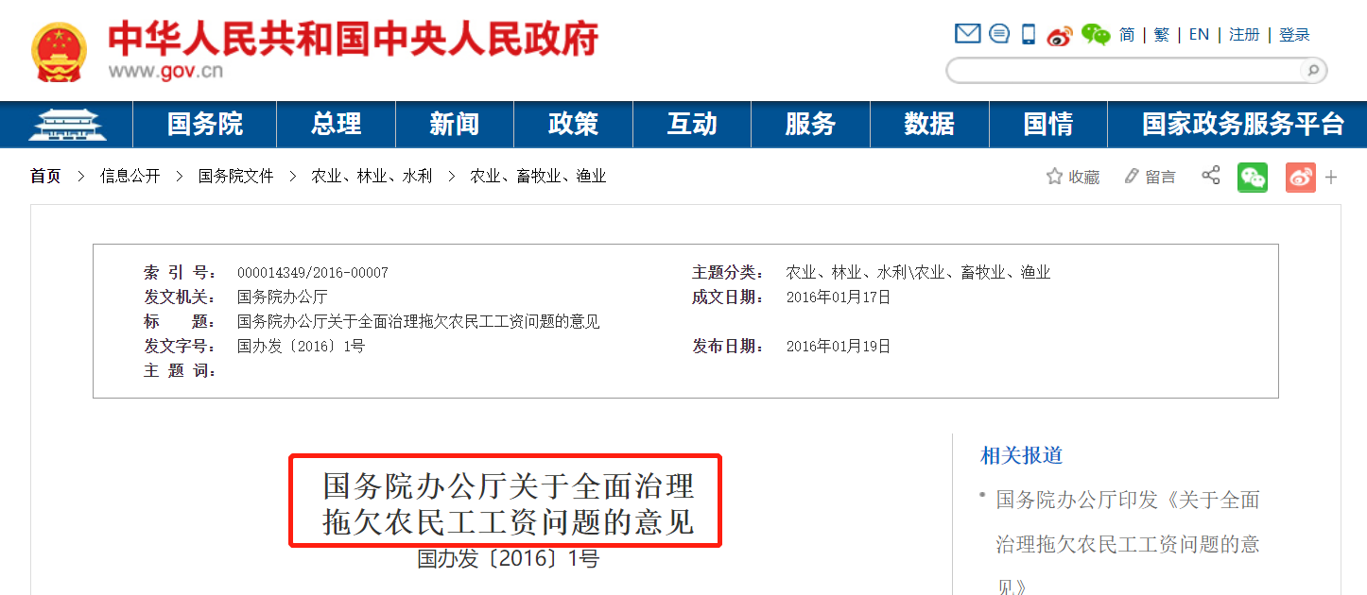
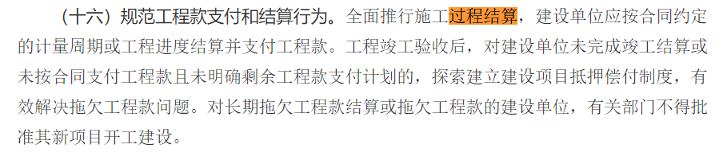
1. 治理拖欠农民工工资问题
近年来，国家和行业主管部门推行施工过程结算的力度不断加大，为全面推行施工过程结算提供了政策支持。2016年，国务院办公厅在《关于全面治理拖欠农民工工资问题的意见》中，首次明确要求全面推行施工过程结算。
2016年，全国各级劳动保障监察机构共查处工资类违法案件23.3万件，同比下降14.8%，共为372.2万名劳动者（主要就是农民工），追发工资等待遇350.6亿元，涉及的工资数额和涉及的人数都下降了，分别同比下降22.7%和16.7%。
颇有成效
Notes:
国家政府：明确要求全面推行施工过程结算
近年来，国家和行业主管部门推行施工过程结算的力度不断加大，为全面推行施工过程结算提供了政策支持。2016年，国务院办公厅在《关于全面治理拖欠农民工工资问题的意见》中，首次明确要求全面推行施工过程结算。
在2016年当年，全国各级劳动保障监察机构共查处工资类违法案件23.3万件，同比下降14.8%，共为372.2万名劳动者（主要就是农民工），追发工资等待遇350.6亿元，涉及的工资数额和涉及的人数都下降了，分别同比下降22.7%和16.7%。

Slide 20
2. 全面推行农民工劳务实名制
时间 | 文件名称 | 发文机构 | 文件要点
2016年1月 | 《关于全面治理拖欠农民工工资问题的意见》 | 国务院办公厅 | 提出严格规范劳动用工管理和推行银行代发工资制度。
2017年2月 | 《国务院办公厅关于促进建筑业持续健康发展的意见》 | 国务院办公厅 | 要求全面落实劳动合同制度，加大监察力度。
2017年7月 | 《治欠保支三年行动计划（2017-2019）》 | 人力资源社会保障部办公厅 | 明确规定全面推行劳动用工实名制管理，建立劳动计酬手册，健全用工和工资支付记录，明确用人单位对农民工的工资支付责任。
2018年5月 | 《建筑工人实名制管理办法（征求意见稿）》及《全国建筑工人管理服务信息平台数据标准（征求意见稿）》 | 住建部建筑市场监管司 | 实际上是对承包企业和建筑用工企业提出了要求：建筑企业负责本企业和所承建项目的建筑工人实名制管理的具体实施，并接受各级住房城乡建设主管部门的监督检查。
2018年10月 | 《关于启用全国建筑工人管理服务信息平台的通知》 | 住房城乡建设部办公厅 | 要求于2019年6月30日前实现与全国平台互联共享。

Slide 21
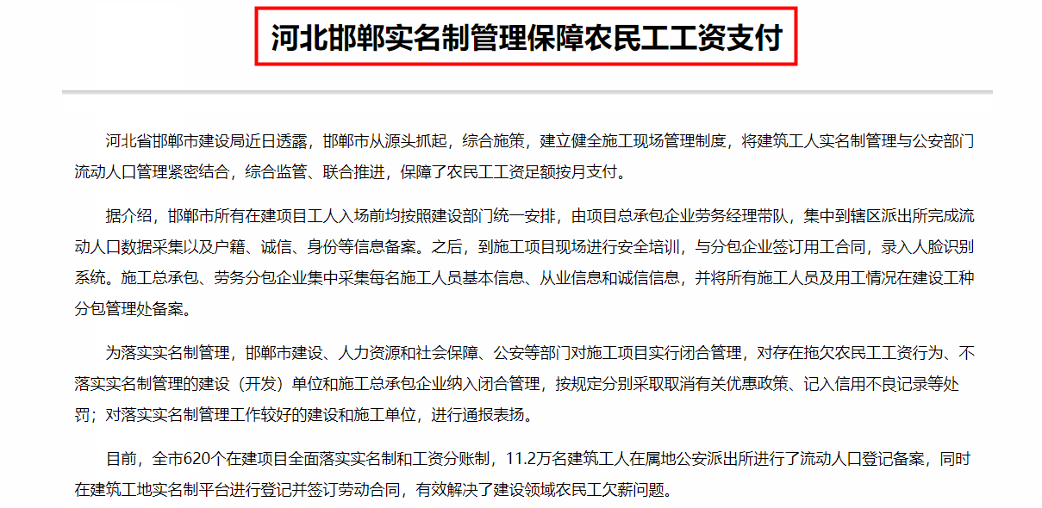
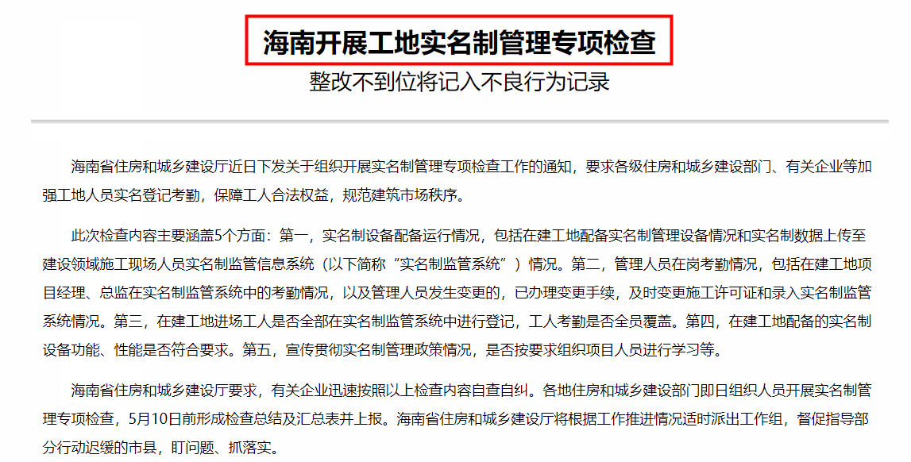
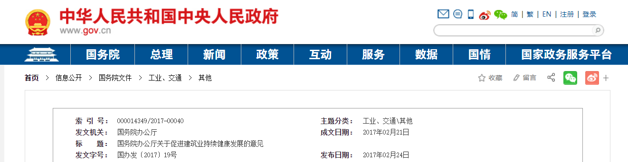
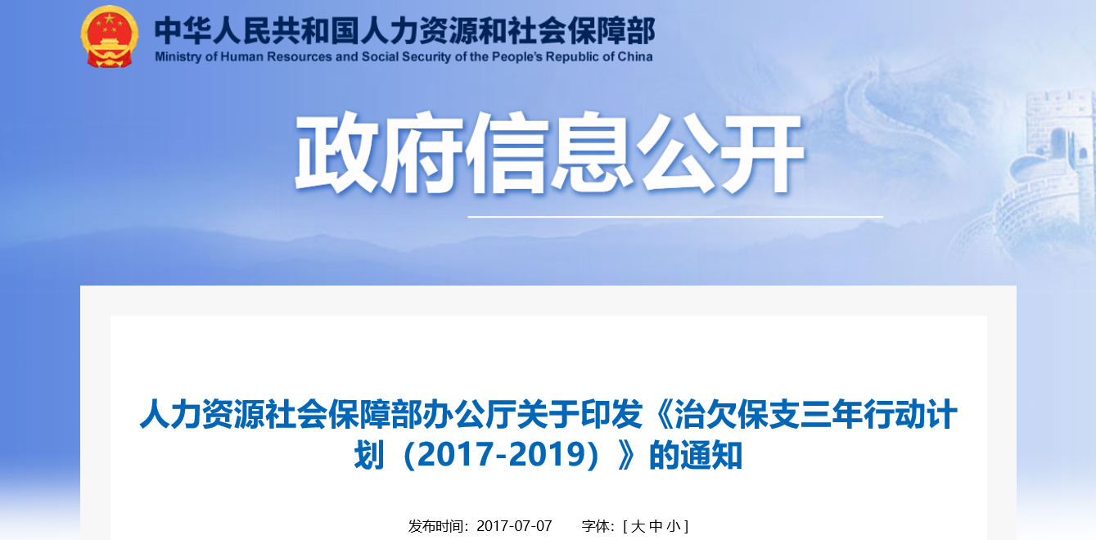
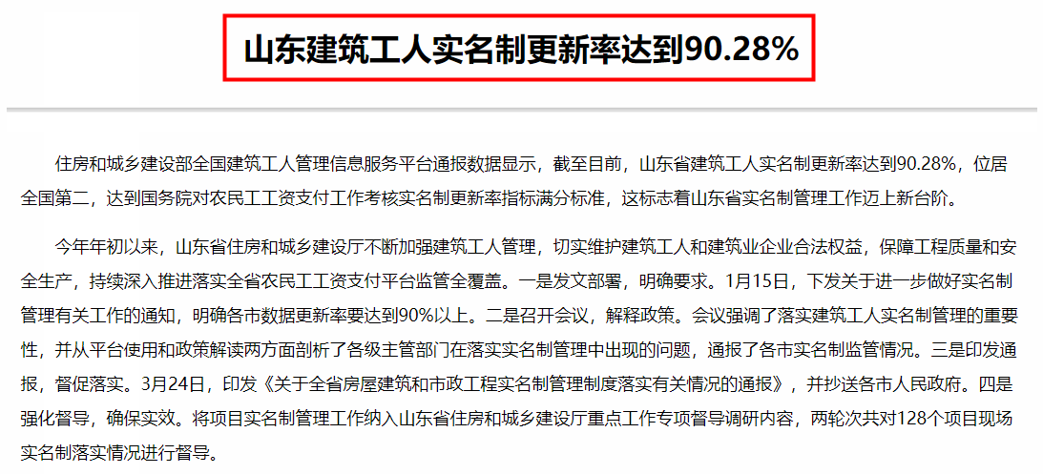
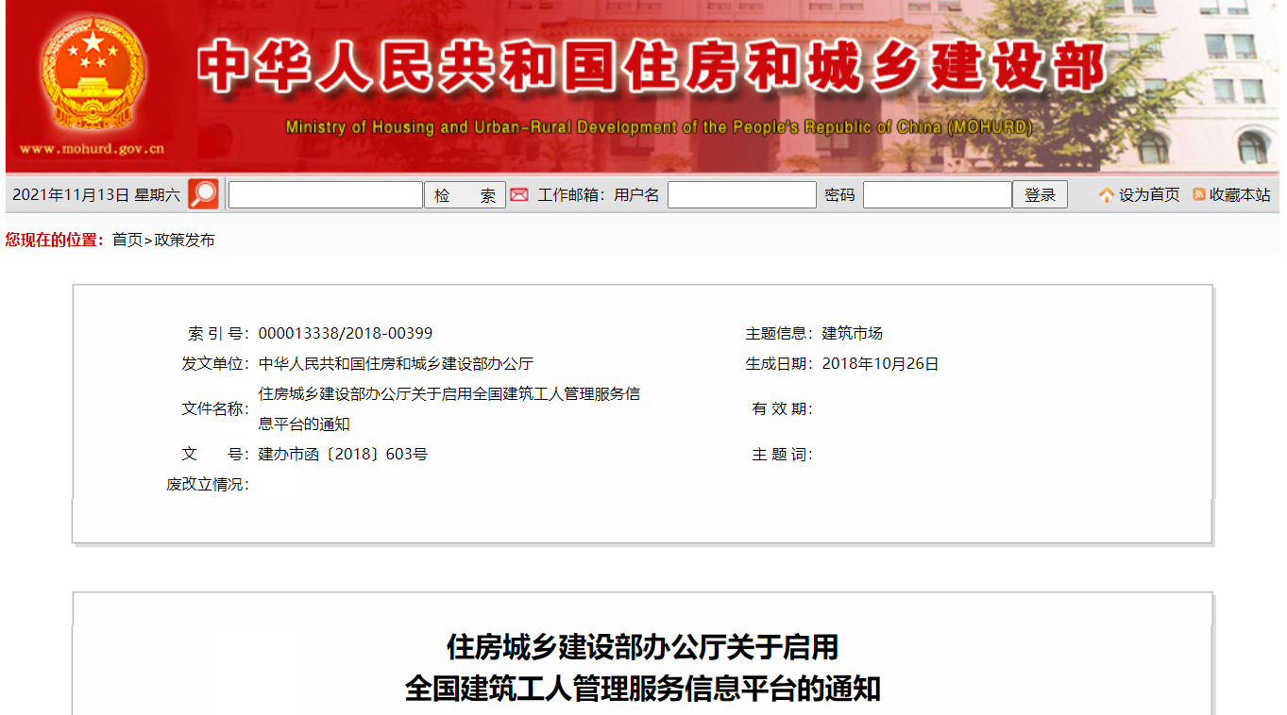
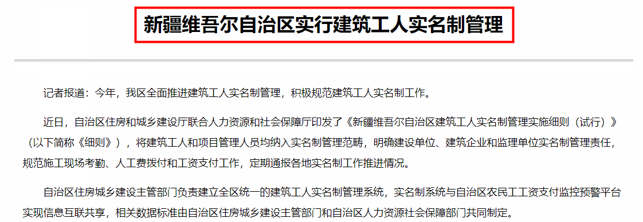
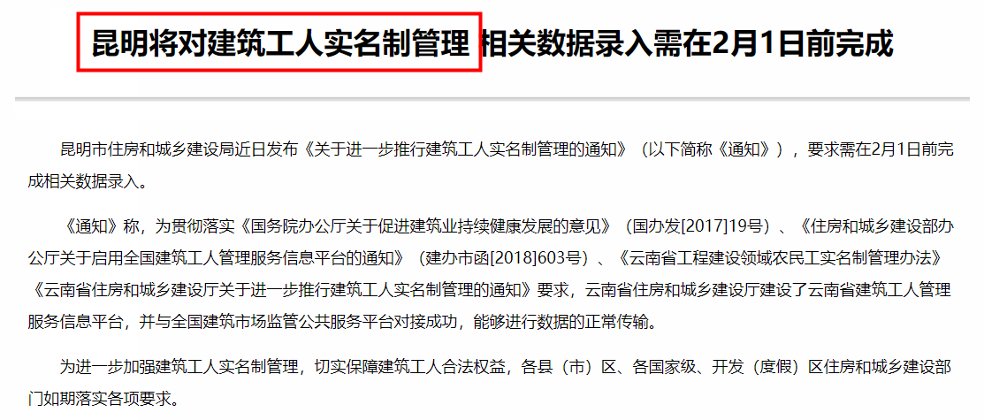
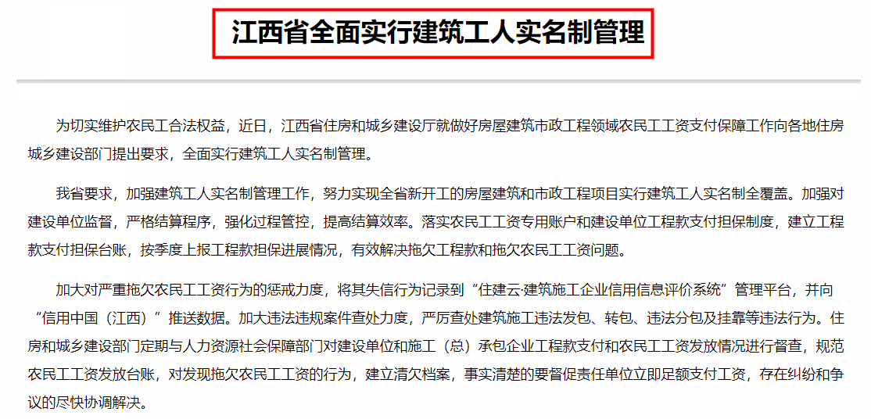
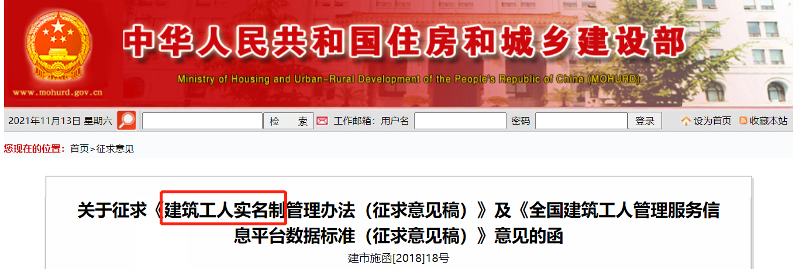
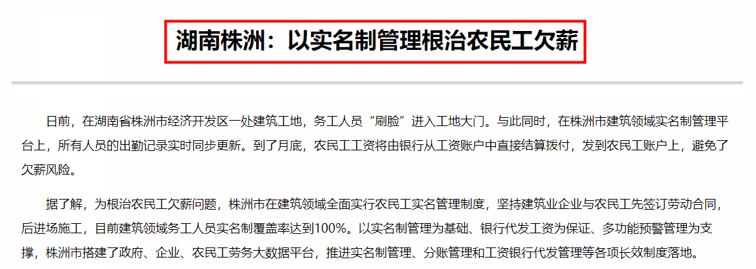
2. 全面推行农民工劳务实名制

Slide 22
3. 全面推行施工过程结算
时间 | 文件名称 | 发文机构 | 文件要点
2016年1月 | 《关于全面治理拖欠农民工工资问题的意见》 | 国务院办公厅 | 首次明确要求全面推行施工过程结算。
2017年 | 《关于加强和改善工程造价监管的意见》 | 住房和城乡建设部 | 再次提出要推行工程价款施工过程结算制度。
2019年12月 | 《关于进一步加强房屋建筑和市政基础设施工程招标投标监管的指导意见》 | 住房和城乡建设部 | 严格合同履约管理和工程变更，强化工程进度款支付和工程结算管理，招标人不得将未完成审计作为延期工程结算、拖欠工程款的理由。
2020年1月 | / | 国务院常务会议 | 明确要求在工程建设领域全面推行过程结算，加大保函替代施工单位保证金推广力度。对政府投资项目，没有明确资金来源的一律不得审批，查处无预算上项目、未批先建、由施工单位垫资建设等违规行为。
2020年7月 | 《工程造价改革工作方案》 | 住房和城乡建设部 | 要求加强工程施工合同履约和价款支付监管，全面推行施工过程价款结算和支付。
2020年9月 | 《关于落实建设单位工程质量首要责任的通知》 | 住房和城乡建设部 | 严格落实建设单位工程质量首要责任，同时提出推行施工过程结算。
Notes:
国家政府：明确要求全面推行施工过程结算
近年来，国家和行业主管部门推行施工过程结算的力度不断加大，为全面推行施工过程结算提供了政策支持。2016年，国务院办公厅在《关于全面治理拖欠农民工工资问题的意见》中，首次明确要求全面推行施工过程结算。
在2016年当年，全国各级劳动保障监察机构共查处工资类违法案件23.3万件，同比下降14.8%，共为372.2万名劳动者（主要就是农民工），追发工资等待遇350.6亿元，涉及的工资数额和涉及的人数都下降了，分别同比下降22.7%和16.7%。

Slide 23
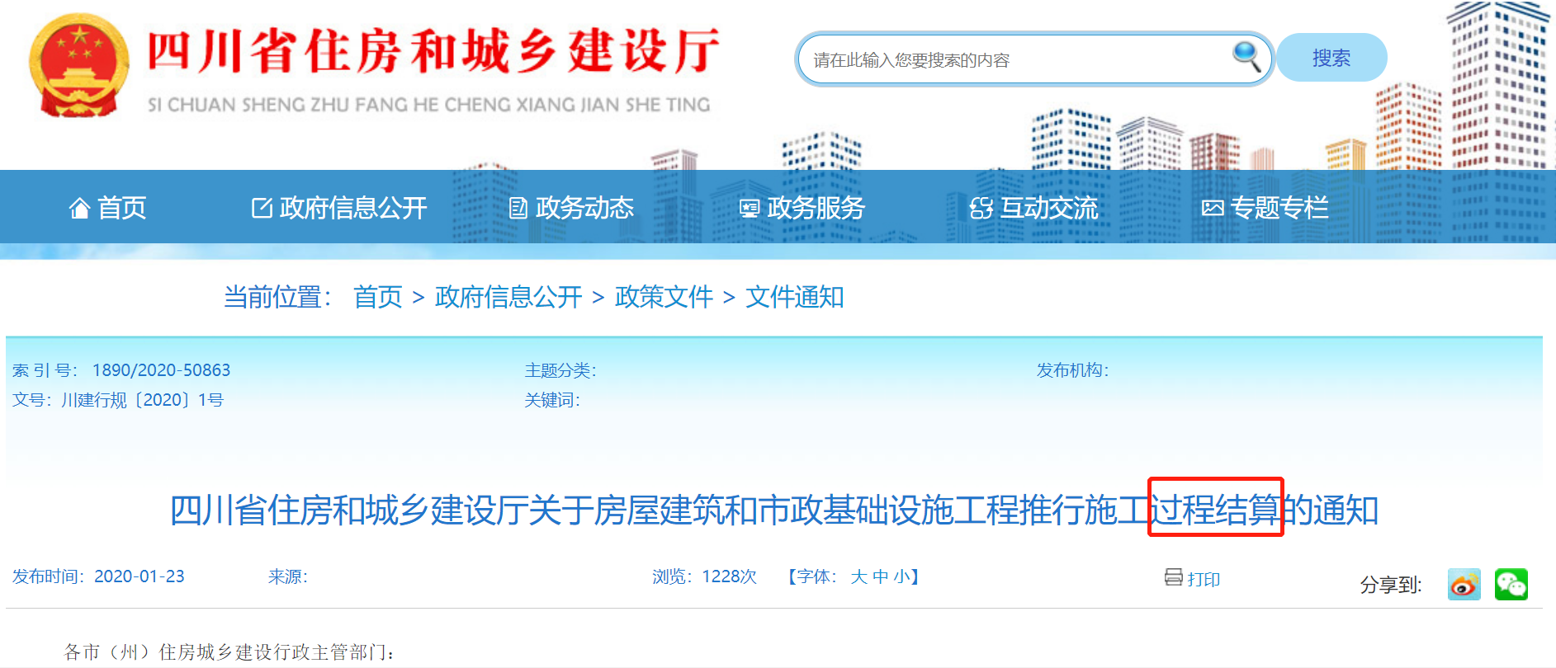
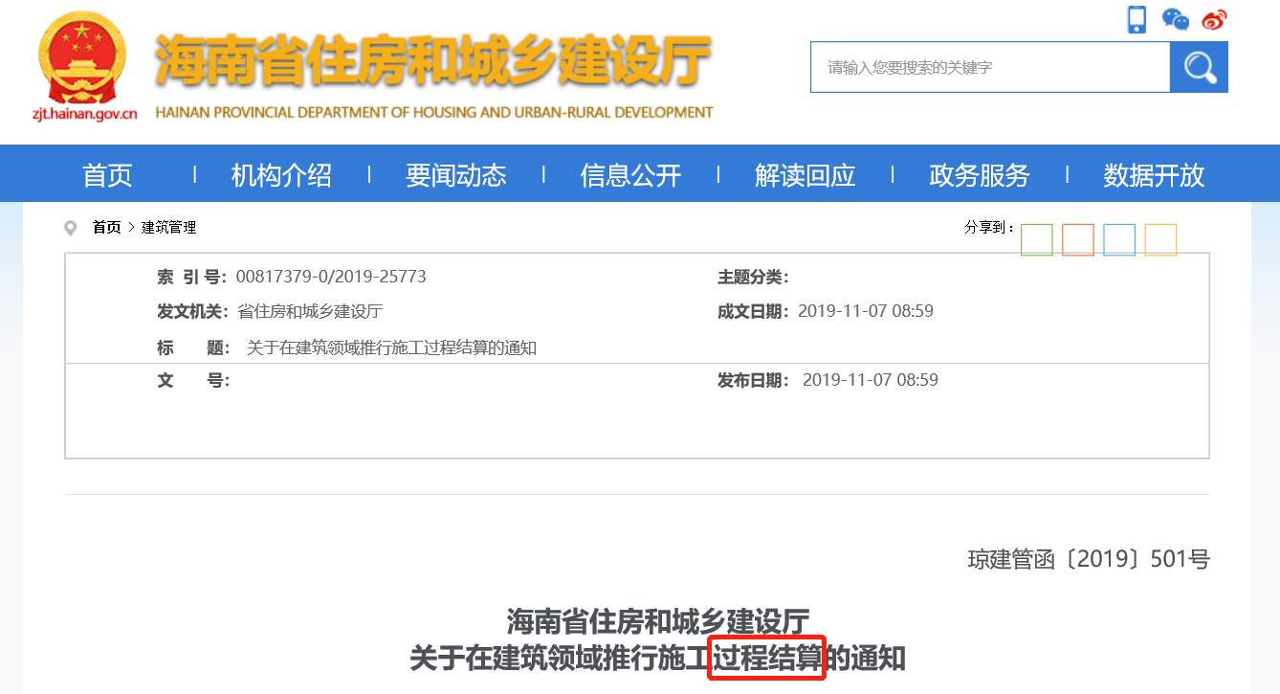
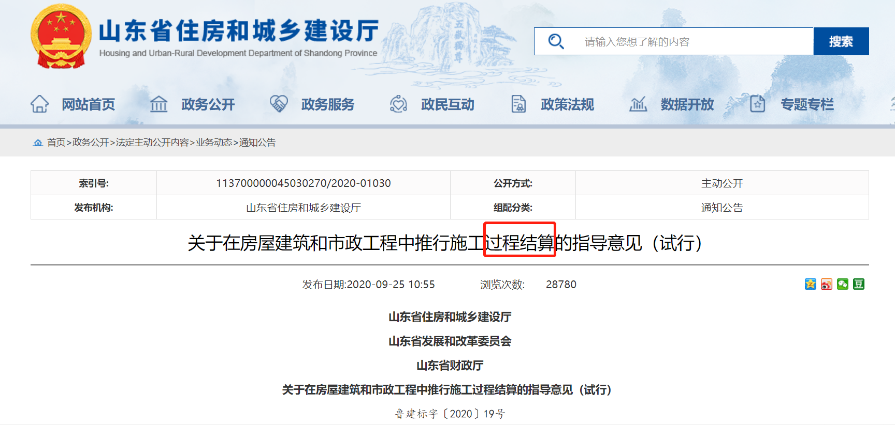
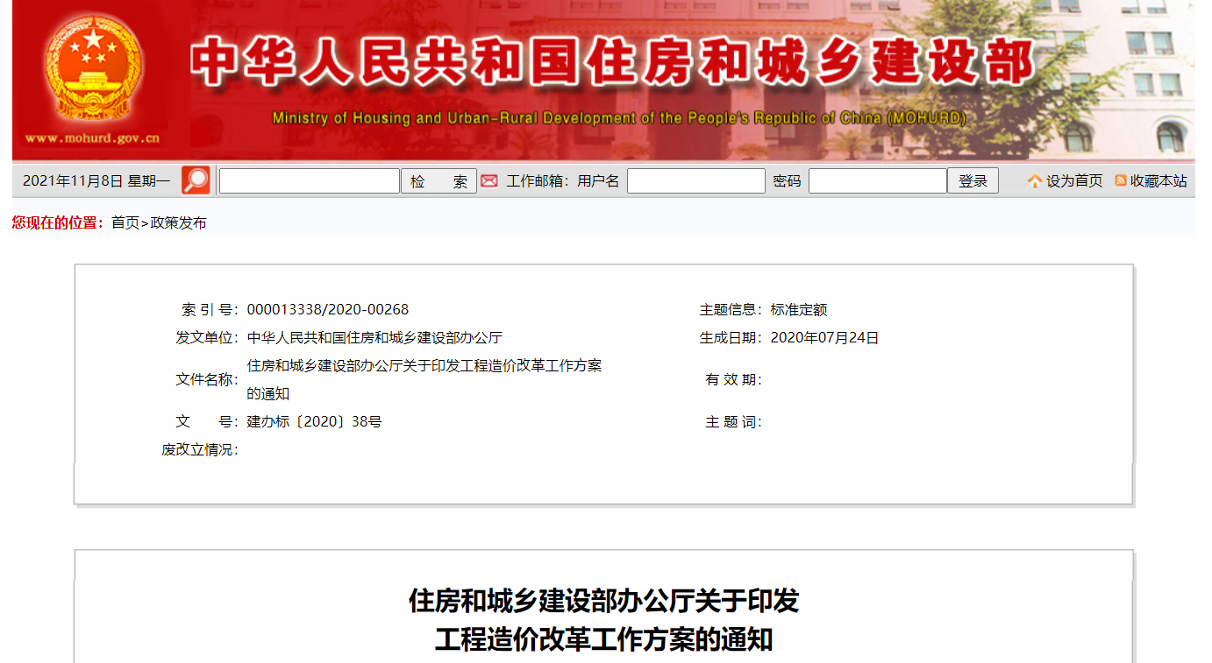
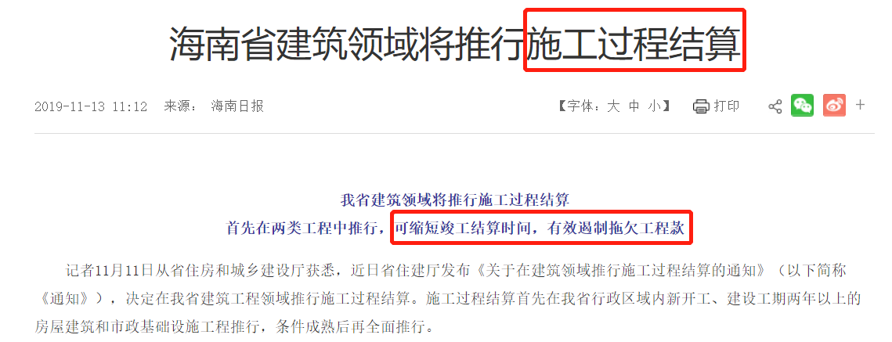
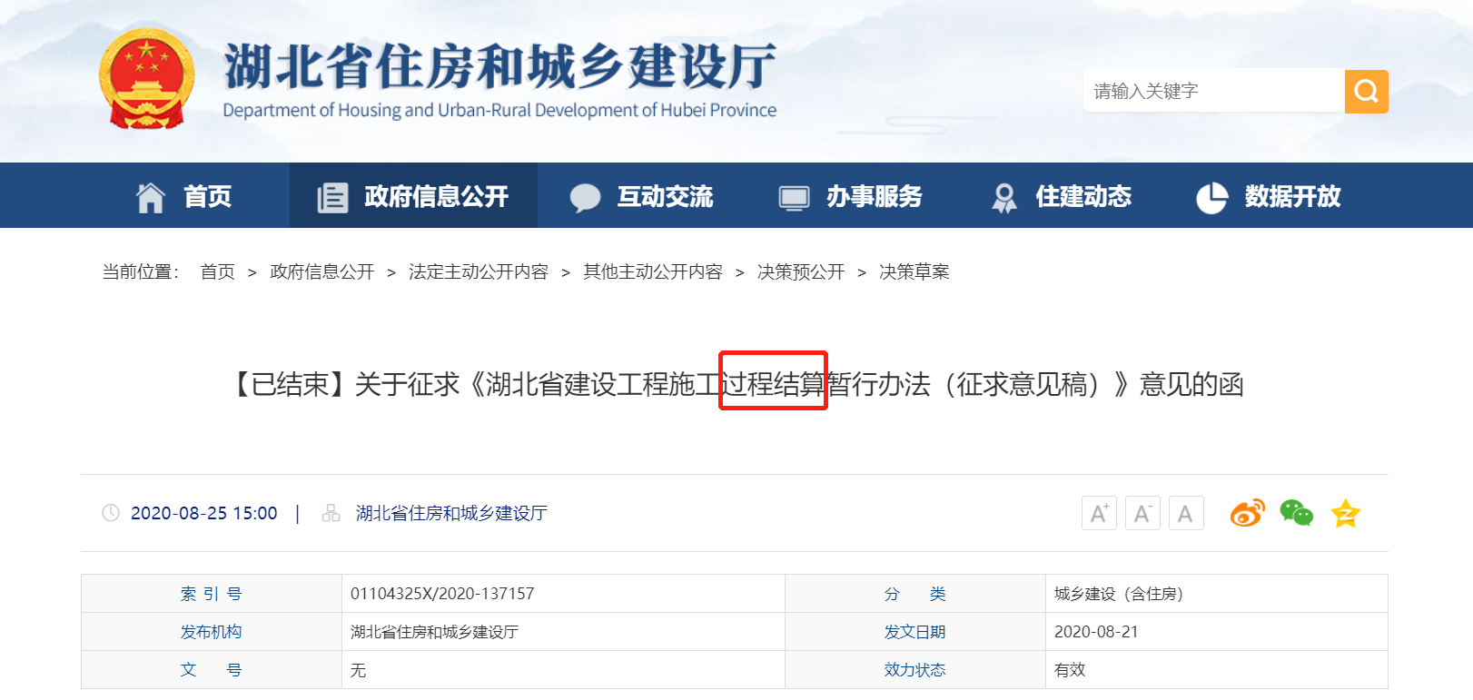
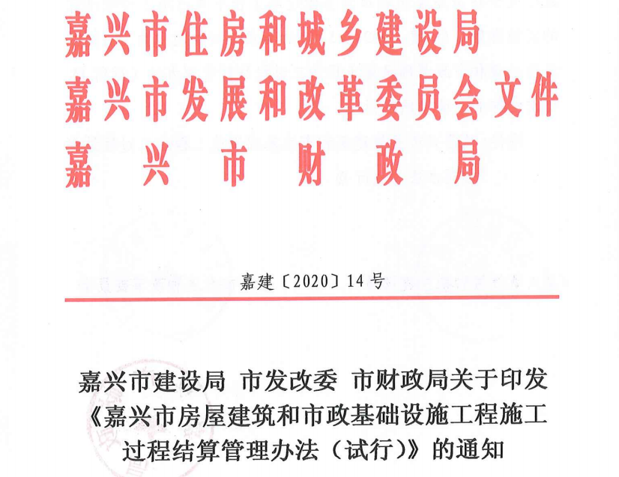
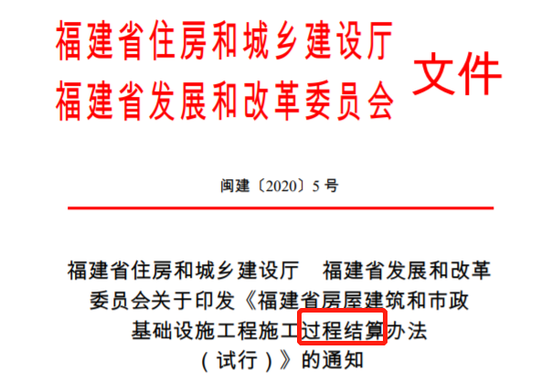
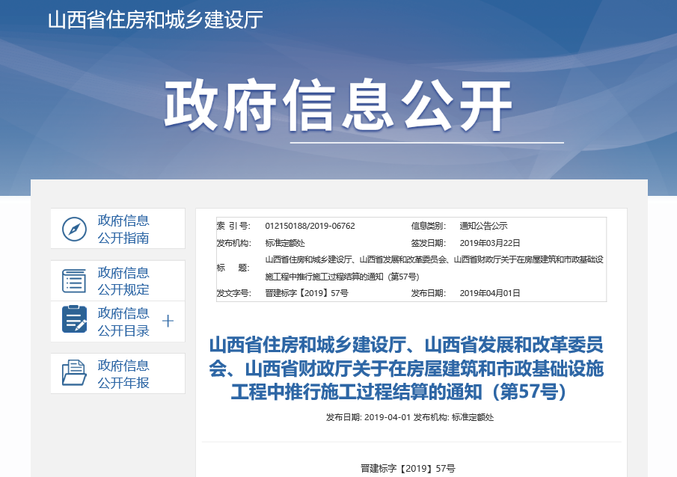
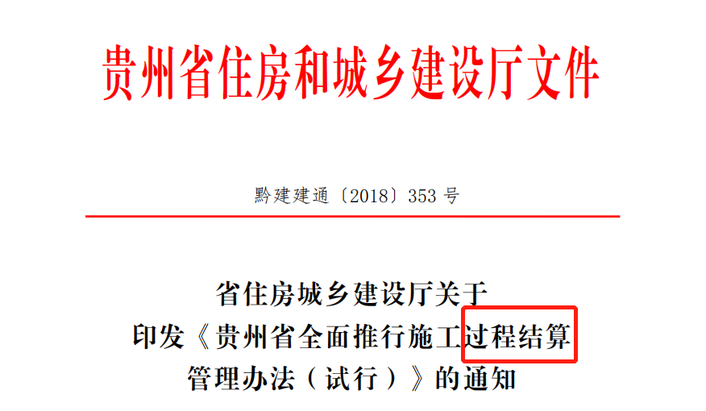
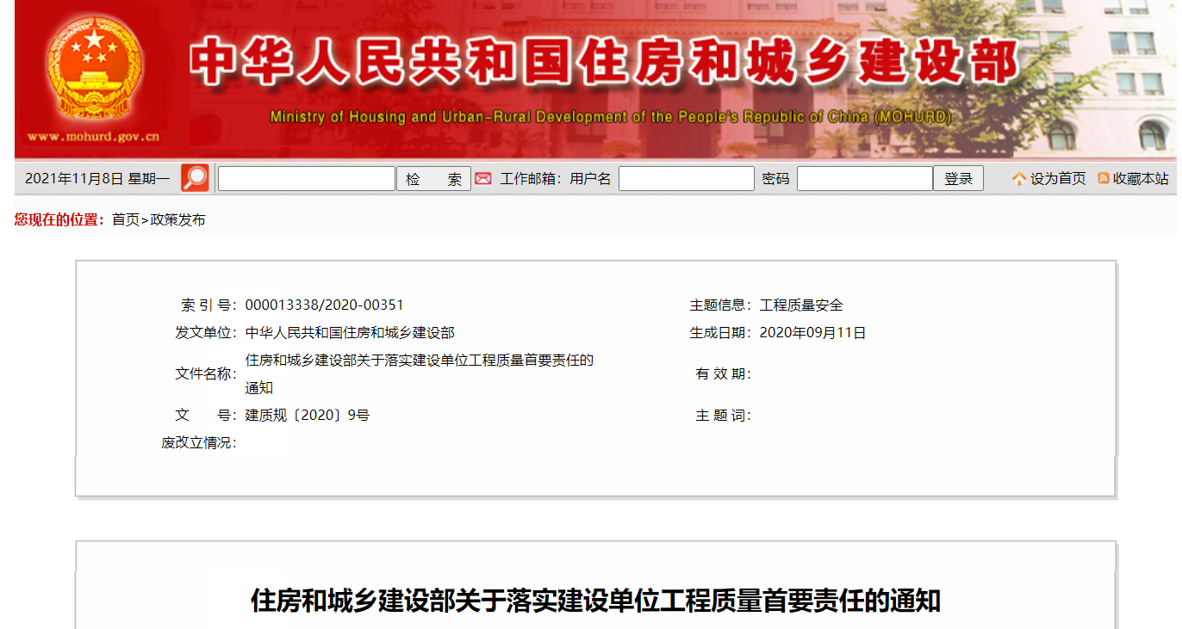
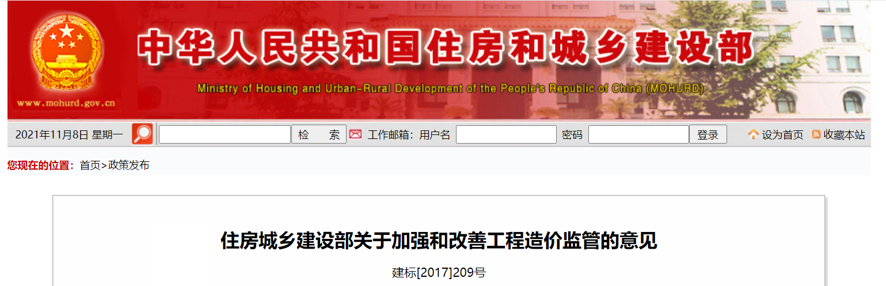
3. 全面推行施工过程结算
Notes:
各省市政府：陆续发文明确推行过程结算，经权威统计，截至目前，全国已有22省、市、自治区发文明确推行过程结算。

Slide 24
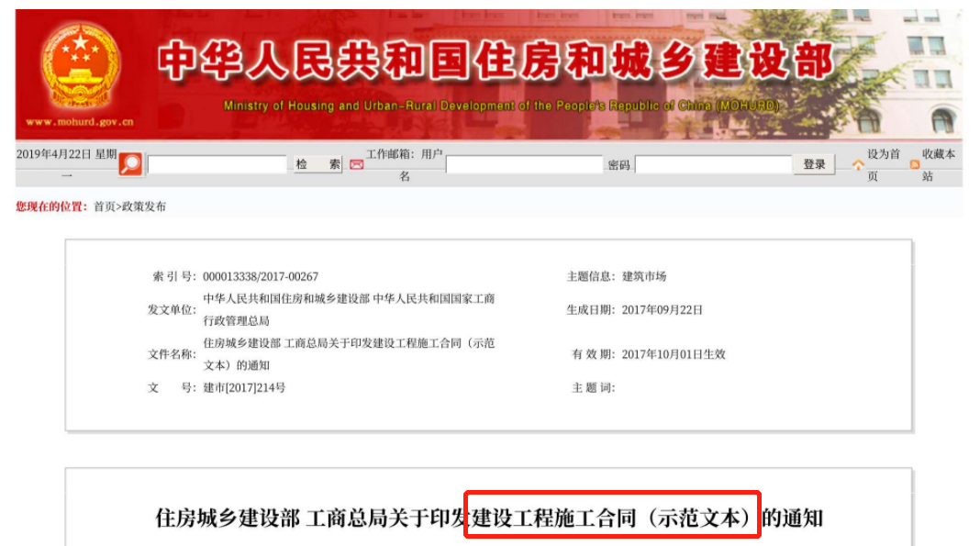
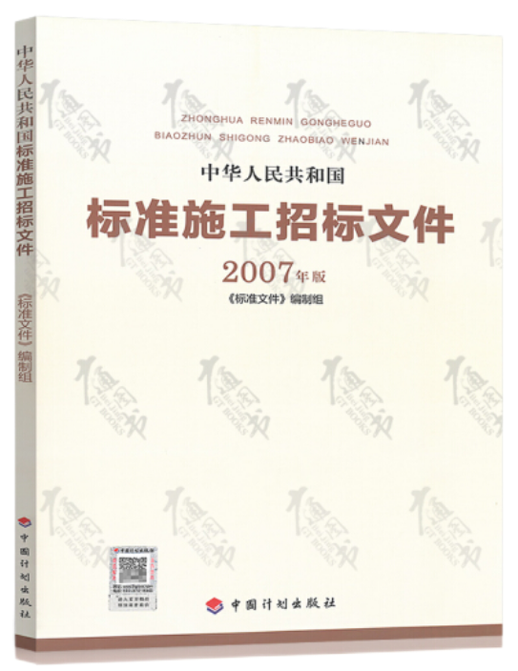
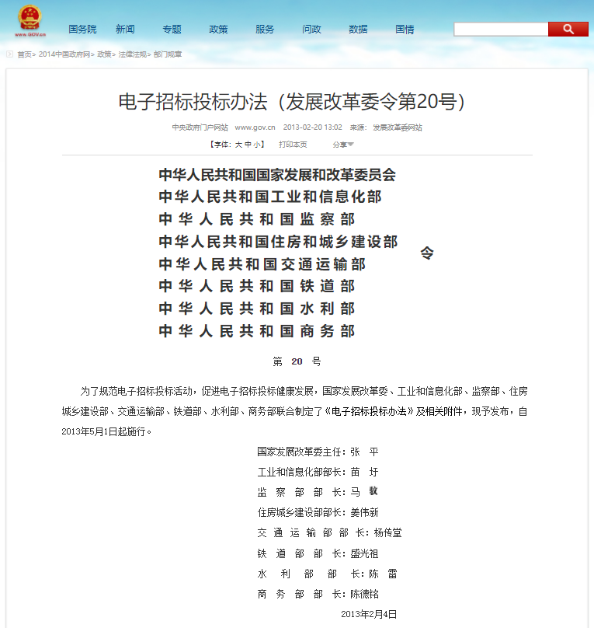
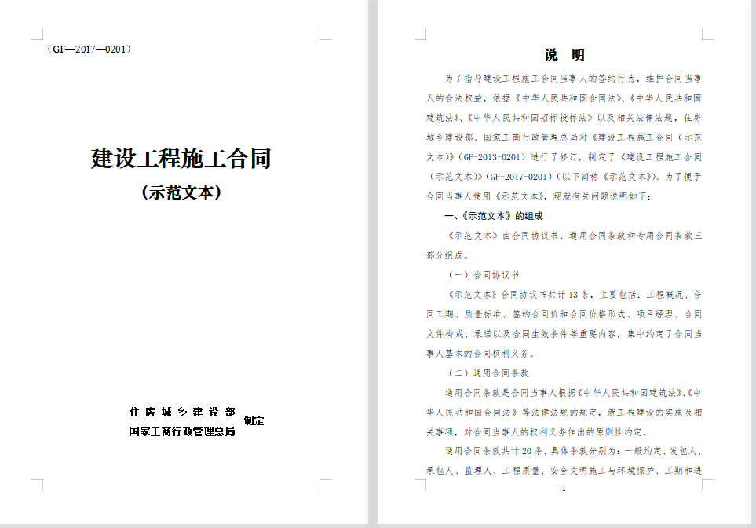
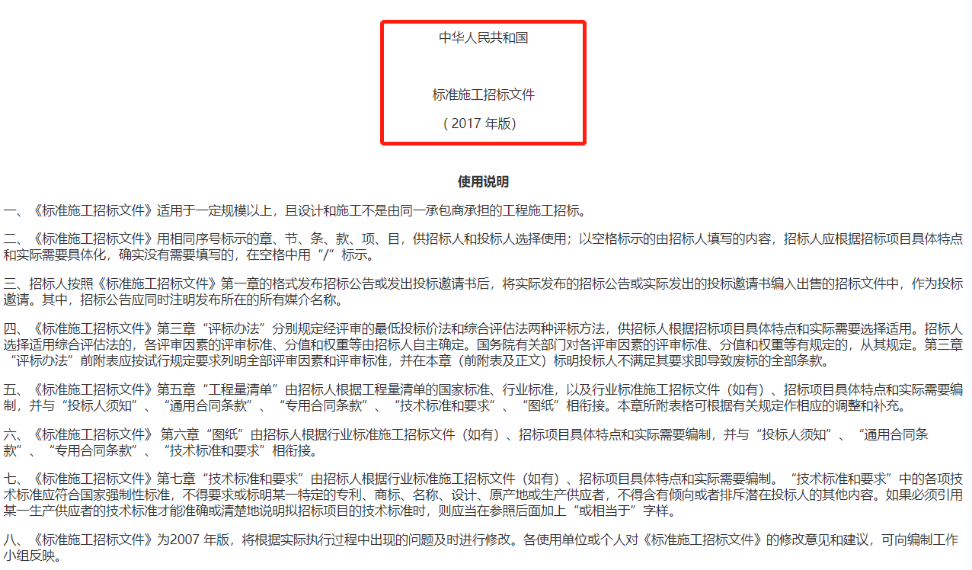
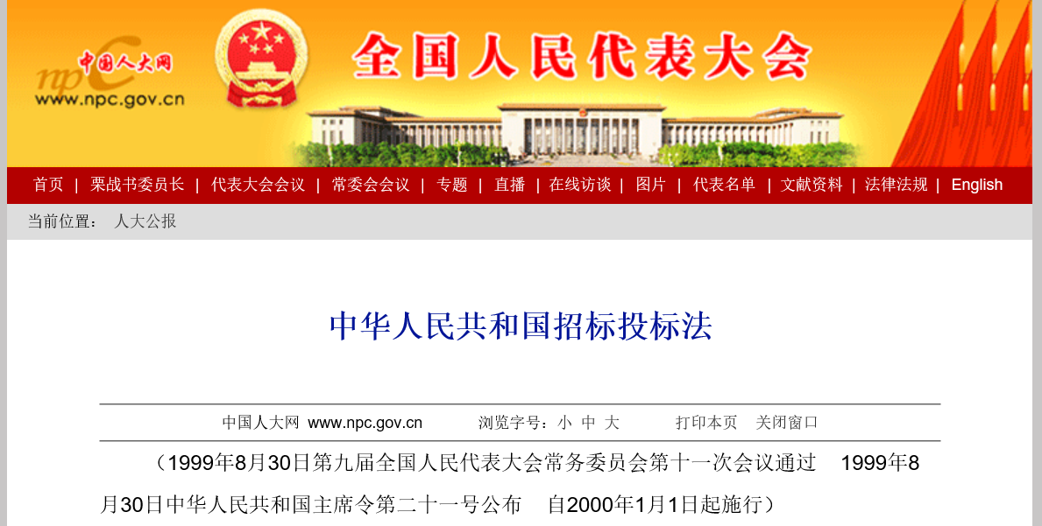

4. 招标方式和文件不断规范

Slide 25
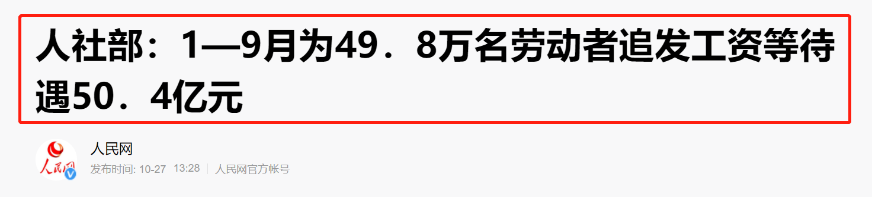

5. 根治欠薪的成果得到进一步巩固
2021年10月27日，人力资源社会保障部举行2021年第三季度新闻发布会。发言人表示，1-9月，全国各级劳动保障监察机构查处工资类违法案件4.3万件，为49.8万名劳动者追发工资等待遇50.4亿元。
距离286亿元，还需继续重视和加强监管措施！
前三季度，将599个失信主体纳入拖欠农民工工资“黑名单”实施联合惩戒。查处工资类违法案件4.3万件，为28.6万名农民工追偿工资35亿元，根治欠薪成果进一步巩固。
Notes:
根治欠薪的成果得到进一步巩固
2021年10月27日，人力资源社会保障部举行2021年第三季度新闻发布会。发言人表示，1—9月，全国各级劳动保障监察机构查处工资类违法案件4.3万件，为49.8万名劳动者追发工资等待遇50.4亿元。
前三季度，将599个失信主体纳入拖欠农民工工资“黑名单”实施联合惩戒。查处工资类违法案件4.3万件，为28.6万名农民工追偿工资35亿元，根治欠薪成果进一步巩固。
欠薪整治任重道远，还需继续重视和加强监管措施。

Slide 26


6. 曾经努力，收效甚微！
实名制的监管政策
事后避责！
发过程结算的红头文件
不落地的手段！
招标、评标
走形式！
努力这么大，收效那么小。
Notes:
收效甚微的原因有两个方面，实名制的监管政策，这个是事后避责的；发过程结算的红头文件，属于不落地的手段，收效甚微

Slide 27
04.解决两拖的核心是
解决第一拖
问渠那得清如许？为有源头活水来。
只要甲方的钱往下流动了，一切问题迎刃而解！
Notes:
这么多年了，解决还是冰山一角，因为上面源头的水没开，上面的钱下不来。我们认为解决两拖的核心是解决第一拖，只有第一拖解决了，才可以流通。所以无论发再多文件和管理办法都没用。
这里还可以增加话术（开玩笑话术：你的所有亲戚，三人中就有一个与工程挂钩）

Slide 28

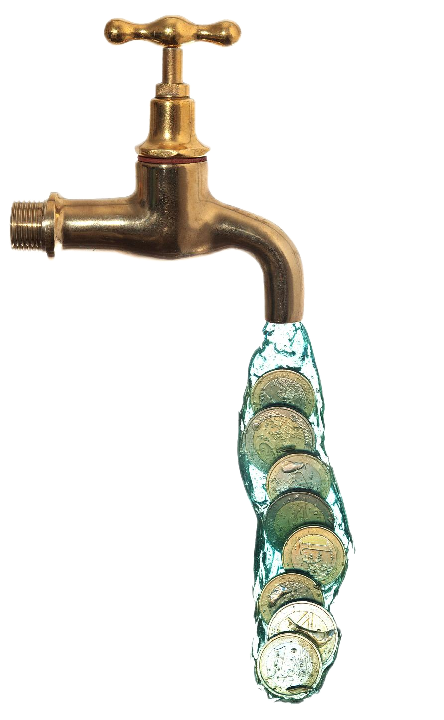
这么多年了，解决还是冰山一角，因为上面源头的水没开，上面的钱下不来。我们认为解决两拖的核心是解决第一拖，只有第一拖解决了，才可以流通。

Slide 29
1. 第一拖的两种情况
情况一、甲方没有钱导致的拖欠——这个我们真解决不了，央行解决
情况二、政府投资，财政拨款，甲方有钱导致的拖欠——希望加快支付
1.合同清晰，计量支付标准（规则）不清晰，导致效率下降
2.合同本身就不清晰，签订的框架协议、签订是开口合同
Notes:
首先我们先来看看第一拖的两种情况：
第一个是甲方没钱，拖了，像恒大，那就没办法了，只能救。这个问题我解决不了，我没有开银行，在座的所有人都解决不了，这个问题只能是央行解决。

Slide 30
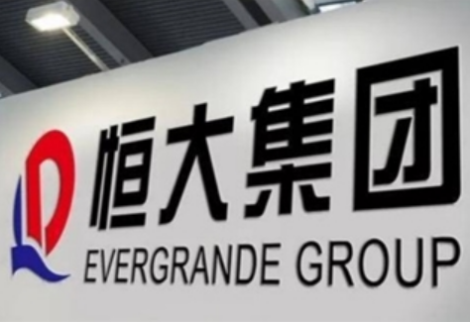
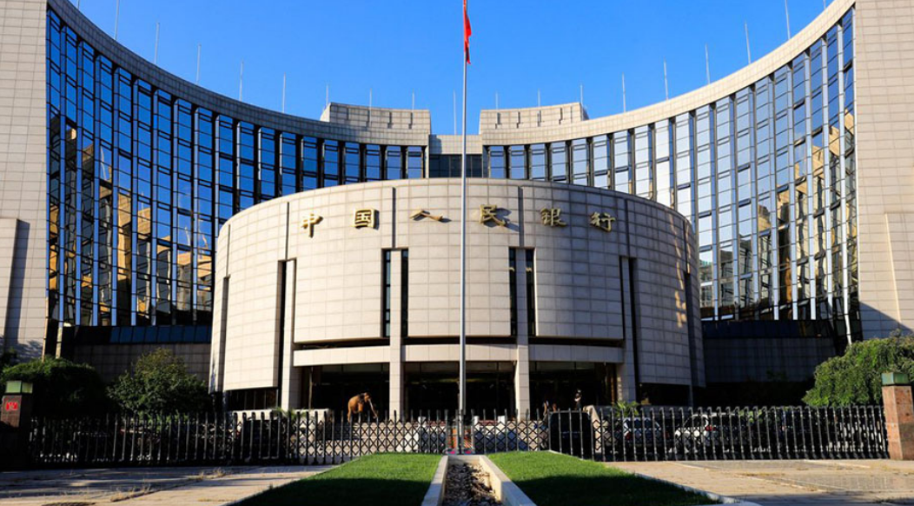

2. 情况一：甲方没有钱导致的拖欠
比如，某大集团欠债2万亿，到了不得不变卖资产的地步，却还是无法自救。
这不是我们解决不了的，是发改委，是央行去解决的！
只能靠央妈
Notes:
首先我们先来看看第一拖的两种情况：
第一个是甲方没钱，拖了，像某大，那就没办法了，只能救。这个问题我解决不了，我没有开银行，在座的所有人都解决不了，这个问题只能是央行解决，或者发改委立项。

Slide 31



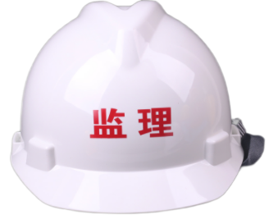
3. 情况二：政府投资项目/财政拨款的项目
希望政府投资的项目支付工程价款加快，大部分的甲方还是有钱的，比如像：地铁、交投、城投，已经立项建设的医院、幼儿园、城市轨道、高速公路等。
原因一：合同清晰，该付款付款，但是被各级审查人员结算时由于计量规则不清晰，支付规则标准不清晰，导致效率下降。
乙方
监理
甲方
少了证据
要加东西
要提供XX
要 钱
Notes:
因为政府投资的工程款是属于财政内部的，是公库的钱，银行的钱，是本来就有的，大部分甲方还是有钱的，比如万科。
那甲方有钱，而导致拖欠，这个我们可以解决。我们先不讲怎么解决，先讲原因是什么。原因有好几个，王石也好，碧桂园杨国强也好，城投也好，他们不想拖，为什么也拖呢？有以下几个原因：
这些领导都要面对审计，因为国家抓腐败抓得严，没人敢签字，背后就是层层签字，层层审计。这就是转嫁风险。领导为了规避责任，所以一定会要求层层审核，确保无误，以免腐败犯错，这是必然需求。（名字好好设计一下）
因为乙方找甲方要钱的时候，各个层级提供的证据不明确，监理工程师可能说要提供这个，甲方的计量工程师说要提供另外一个证据，甲方的合约部长说又要加一个东西，审计公说还要加东西，导致施工单位来回整证据、做报表……拉锯下来可能两三个月就过去了，因为大家都不敢签字，因为最后谁签字谁负责任嘛。

Slide 32

3. 情况二：政府投资项目/财政拨款的项目
到底谁想拖？谁在拖？
不是我在拖！
请款所需清单或者构件材料的计量规则没有提前说清楚！！！
甲方
我也不想拖！
Notes:
他们没有想拖，他们效率很高的，但是他们层级太多啦，只因为国家抓腐败抓得太严了。
总结一下，其实没人想拖，是国家逼着我们拖，因为好多人要审，不搞明白，要进监狱。所以解决方案是什么？是一定要在结算之前甲方与乙方对每一条清单，每一次请款背后的规则列出来。列出来后起码不会因为沟通效率、报表格式的问题而来回奔波、拉锯。这个问题解决了，效率就提高了，就像我们的报销一样的。
得出一个结论，没人想拖是不是，原因是规则没有说清楚。

Slide 33



3. 情况二：政府投资项目/财政拨款的项目
一定要有标准和管理办法：解决效率问题
计量支付规范标准
清单/构件材料标准
计量支付管理办法
Notes:
因此我们呼吁一定要有3本标准，计量支付流程的标准（这就相当于实现车同轨书同文，统一度量衡），清单材料/构件部位需要提供的标准，还得有计量支付管理办法。

Slide 34

3. 情况二：政府投资项目/财政拨款的项目
原因二：合同本身就不清晰，扯皮！
给钱给不出去
模糊合同
……
某房集团
某建设公司
Notes:
即便解决掉了，还有一个解决不掉，就是签了一个不清不楚的合同，想给你钱也给不了，因为都说不清。某房和某红公司签了一个模糊合同，那你觉得长房下面的下属想给东方红钱，它给得出去吗？它给不出去，因为合同没写清楚我怎么给？多了不行，少了不行。
即便我们把规则说清楚了，我认为还有一种情况导致两拖，那就是根源出了问题，合同没签清楚。我跟你打官司的时候，要索赔。我们签了一个框架协议、模糊合同，甲方坑骗乙方。活白干了，我就跟你扯。合同没有签清楚，就好像两口子结婚彩礼没有说清楚在工地上吵架。

Slide 35

3. 情况二：政府投资项目/财政拨款的项目
需要解决合同问题：
全费用清单单价合同
在合同条款上就约定清清楚楚，明明白白。
别搞框架协议！别搞模糊合同！
开口合同、模糊合同
Notes:
所以要解决招标问题，在合同条款里面约定清晰，最好是清单招标，童叟无欺。执行清单合同，在合同条款上就约定清清楚楚，明明白白。这个地方国家其实也在努力，就是中国招标制度进展，可以另起专题讲，今天不讨论了

Slide 36
按月计量、按月支付，这样加快流转频次，不要按下暂停键。

Slide 37

总结：根治两拖的方法
有监管的计量支付（过程结算）
规则清晰的计量支付标准
条款清晰的合同+全费用综合单价
Notes:
总结：根治两拖的办法：有监管的过程结算、规则清晰的计量支付、全费用清单单价招标条款清晰的合同

Slide 38
05.计支宝一直在行动

Slide 39
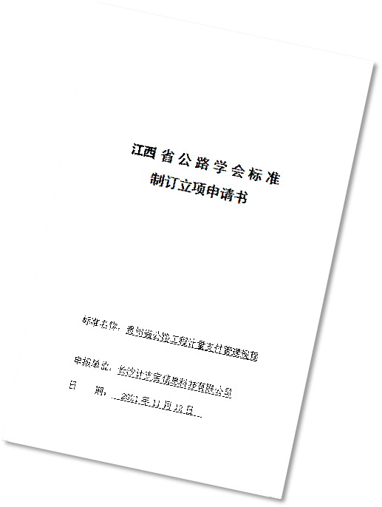







1. 与多省联合立项9本标准
与陕西省、湖北省、广东省、贵州省、广西省、江西省交通运输厅公路学会及建设厅造价协会、与中国交通运输部、中国城市科学研究会、中国建筑经济分会、中国公路学会等单位联合立项了9本标准。

Slide 40








2. 结合大量项目实践编制8本管理办法
结合8000多个项目的实践，产出了结算规则标准，包括清单/构件材料的标准，计量支付管理办法。

Slide 41






3. 与高校专家合编5本专业教材
与人民交通出版社、中国建筑工业出版社达成战略合作协议，与全国最优秀的本科院校/告知院校等开展多次合约计量工程师人才培养交流研讨会，合作编制了5本专业书籍。

Slide 42
4. 开展校企合作，培养数字化合约体系人才
优势互补，资源共享，共同发展
学生
职业发展
知识、技能、方法、育人
岗位成才
培训、课程、实训平台、工程师资源
专业标准
资源助推
学校
教育育人
企业
创造价值
校企合作签约暨数字化合约计算工程师人才培养基地

Slide 43





4.1 与高校开展各类人才培养洽谈会

Slide 44


4.2. 与多所高校合作开展师生模拟实训
与中南大学、长沙理工大学、湖南城市学院、湖南科技大学、武汉工程大学、湖北工业大学、江西交通职业技术学院、江西建设职业技术学、院南昌大学、南昌航空大学、广州大学、广东工业大学、广东交通职业技术学院等多所高校开展师生模拟实训课程，让学生切实感受真实项目工作。

Slide 45


4.3 得到教育部认可，立项就业育人项目
成功申报教育部供需对接就业育人项目，一共收到来自24省份103所院校的定向人才培养项目申报书，将在明年开展校企合作，将企业用人需求纳入高校教学和培养体系，提升毕业生就业能力和综合素养。

Slide 46





5. 与高校和企业开展“计量支付100问”公益讲座

Slide 47





6. 参加各类协会会议、行业论坛和峰会

Slide 48




7. 开展多期线上专业直播课

Slide 49







8. 行业专家和教授来公司交流指导

Slide 50



我们呼吁行业专家和老师一起到长沙来——
加入我们计支宝研究院，共同解决社会“两拖”。
欢迎大家联系我们：18627570629（成超）
Notes:
呼吁行业专家和老师一起来：

Slide 51
我们建议统一名词——计量支付
因为：
一切的计量和支付行为都基于合同，在08年招标合同范本里就有“计量与支付”；
在交通部体系、fidic体系中一直叫作“计量与支付”；
住建体系的过程结算和竣工结算实际上也能对应计量与支付的“中期计量”和“终期计量”；
计量支付的定义是计算本期完成的量，对应支付那么多钱。这正是解决两拖的外在规定。
Notes:
呼吁行业专家和老师一起来：

Slide 52


